Slide 1
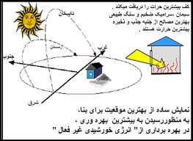
تاثير اقليم بر روي مسکن:
اقلیم تا آنجا که باآسایش انسان رابطه بر قرار می کند نتیجه عواملی همچون تابش آفتاب، دمای هوا،رطوبت هوا ، وزش باد است که در اينجا به شرحي مختصر از هر کدام .مي پردازيم

Slide 2
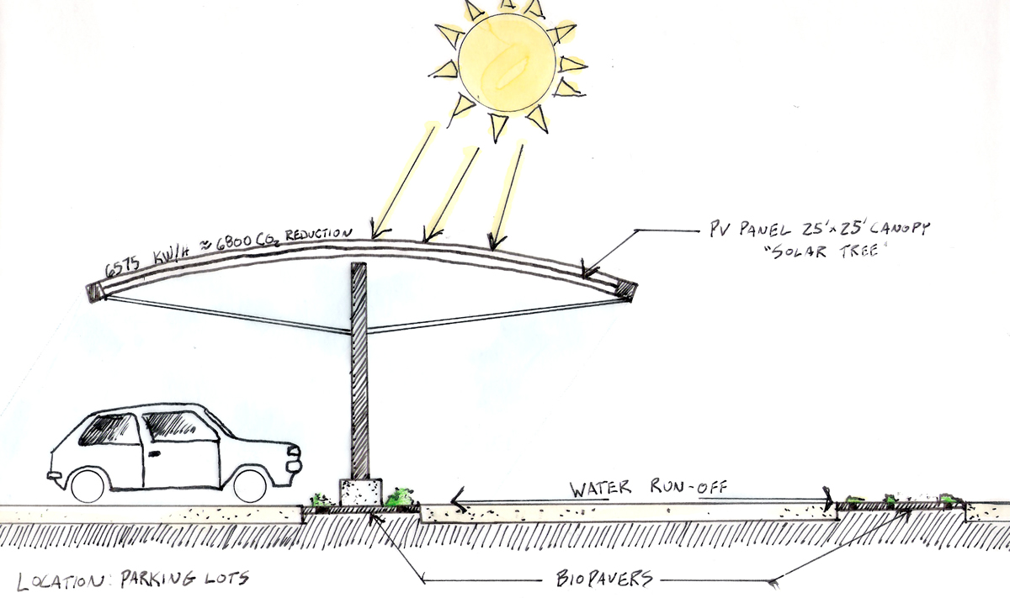
:تابش آفتاب ميزان نور گيري هر نقطه با توجه به زوايه و جهت تابش مشخص مي‌گردد. همچنين بايد دقت داشت عوامل شهري و جغرافيايي نبايد در روشنايي محيط .نقصان يا خللي وارد نمايد

Slide 3
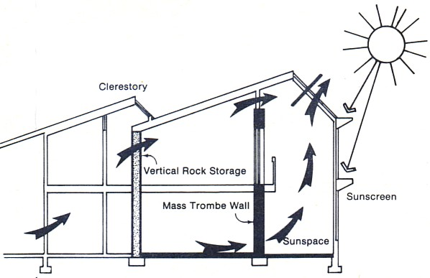
:دمای هوا میزان گرما و سرمای سطح زمین عامل اصلی تعیینکننده درجه حرارت هوای بالای آن است.جریان هوا و باد نیز باعث تماس بیشتر توده های عظیم هوا با سطحزمین شده و بدین طریق باعث گرمی هوا می شود. ارتفاع از سطح دریا نیز تعیین کننده درجه حرارت هوا می باشد ودر یک عرض جغرافیایی مشخص , مناطقی که در ارتفاع بیشتری قرار دارند سرد تر از مناطقپایین تر هستند

Slide 4
:باد محيط زندگی از نظر همجواري با ساير ساختمانها و عوامل جغرافيايي بايد به گونه‌‌اي باشد، كه امكان حركت و نتيجتا تهويه هوا وجود داشته باشد، ‌نحوه استقرار آن به نحوي باشد كه اثرات بادهاي مزاحم كاهش يافته و برخورداري از بادهاي مناسب افزايش يابد. به طوري كه حداكثر استفاده از جريان هواي مناسب براي تهويه طبيعي خانه بوجود آيد. در صورتي كه محيط زندگی در معرض وزش بادهاي شديدي قرار داشته باشد بايد امكان ايجاد فضاي سبز توسط درختان و بوته .ها براي مقابله با آن فراهم باشد :رطوبت هوا منظور از رطوبت هوا مقدار آبیاست که به شکل بخار در هوا وجود دارد که این بخار از طریق تبخیر آب سطح اقیانوسهاو دریا ها و همچنین سطوح مرطوبی چون گیاهان وارد هوا می شود. هر چه هوا گرم ترباشد بخار آب بیشتری را در خود نگه .می دارند . همچنین با کم شدن ارتفاع تراکم بخار آب در هوا زیاد می شود

Slide 5
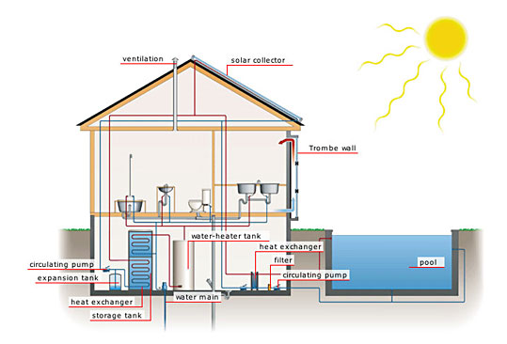
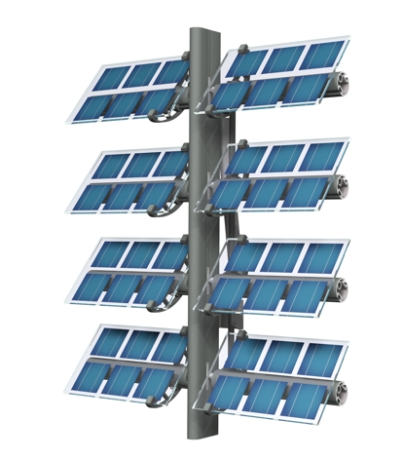
:معماري خورشيدي تحت شرايط مصرف انرژي خورشيد به صورت انفعالي ، ترتيب نقشه زمين الزاما داراي يک طرح منطقي ويژه است. اتاق هاي پيوسته ي نشينمن و خواب بايد رو به جنوب و با پنجره هاي بزرگ ساخته شوند. استفاده از ساختارهاي شيشه اي در اتاق هاي خواب و نشينمن مفيد است . براي اثبات اين مدعا سه دليل وجود :دارد . 1.توسعه منطقه نشينمن .2.استفاده بهينه از انرژي خورشيدي . 3.مقررات خاص مربوط به منطقه محافظ حرارت اتاق هاي سرد کم استفاده با دماي پايين و وسايل نور رساني با نور طبيعي و کم بايد رو به شمال ساخته شوند . اين اتاق ها مانند يک سپر محافظ بين اتاق هاي نشينمن گرم و شرايط سرد جوي بيرون عمل مي کنند

Slide 6
مجتمع مسکونی : الف) علت ایجاد مجتمع های مسکونی: 1) با توجه به نیاز بشر به حفظ امنیت و توانایی بیشتر برقراری امنیت توسط نیروهای جمعی به نسبت نیروهای فردی، انسانها زندگی به صورت گروهی را تا آنجا که به حریم خصوصی شان لطمه وارد نکند دوست دارند. 2)وجود مجتمع های مسکونی این امکان را به مخاطبان می دهد تا از امکانات بیشتر و بهتری بهره گیرند.(مثل فضاهای خدماتی و تفریحی و...) 3)کمتر شدن هزینه ها با توجه به تقسیم آنها بین تعداد خانوار بیشتر. 4)امکان لذت بردن از زندگی جمعی در کنار حریم خصوصی. به این نکته نیز باید توجه کتیم که در مکانهای تفریحی و ییلاقی که مورد استفاده دائمی نیستند نیاز به همجواری واحدهای مسکونی برای حفظ امنیت و استفاده از امکانات تفریحی و امکان فعالیت های جمعی از موارد عادی ( مجتمع های مسکونی شهری ) بیشتر احساس میشود.

Slide 7
ب) انواع مجتمع های مسکونی: به طور کلی 4 نوع مجتمع مسکونی وجود دارد به شرح زیر می باشد: GARDEN APARTMENT1) IN FILL APARTMENT2) HIGH RISE APARTMENT3) TERESSED APARTMENT4) در بین انواع مجتمع های مسکونی مجتمع های مسکونی تراسه )TERESSED APARTMENT) کمتر ساخته می شوند و معمولاً به صورت ویلا و برای تفریح طراحی می شوند.

Slide 8
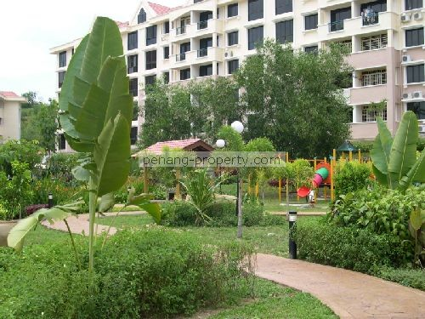
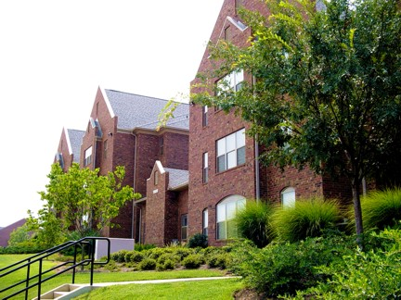
GARDEN APARTMENT1)

Slide 9
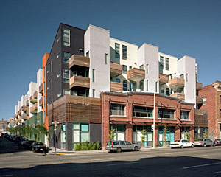
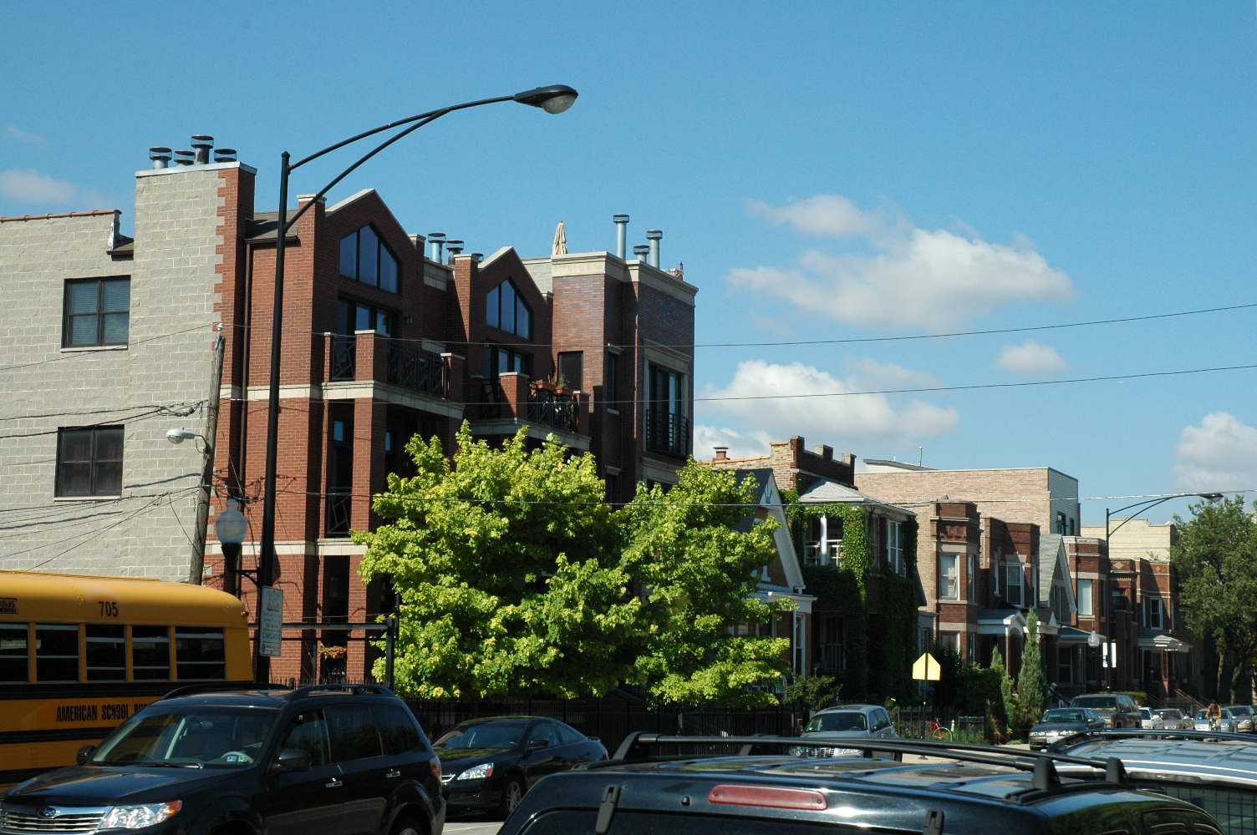
IN FILL APARTMENT2)

Slide 10
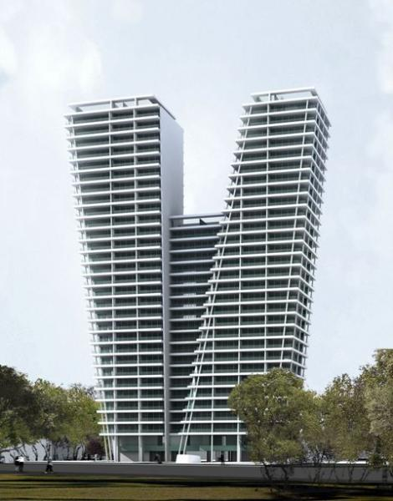
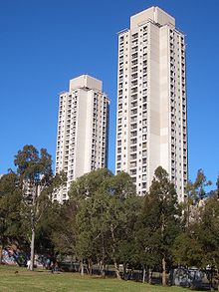
HIGH RISE APARTMENT3)

Slide 11
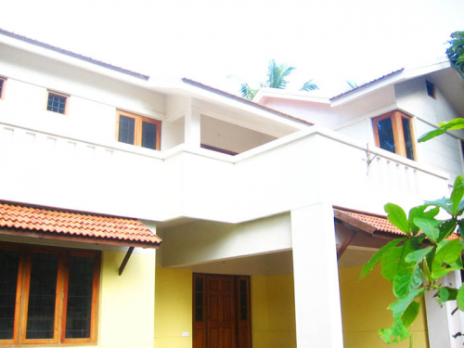
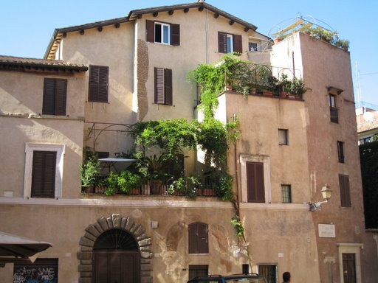
TERESSED APARTMENT4)

Slide 12
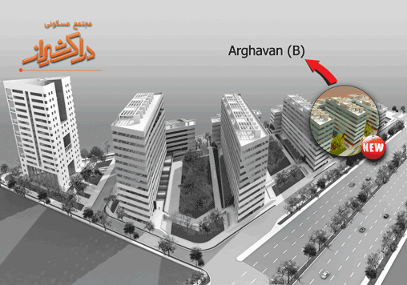
نمونه ها:
1.مجموعه مسکونی در آمستردام
2.مجتمع مسکونی دراک در شیراز

Slide 13
1.مجموعه مسکونی در آمستردام
هنر معماری چون بقیه هنرها مواد اولیه خاصی را نیازمند است! امروزه علاوه بر جنبه های هنری، توجه وافری به بحث تکنولوژی و مباحث مربوط به انرژی و پایداری می شود. چقدر در این موضوعات موفق بوده ایم بماند! اما این روز ها هر جا دیواری یا بامی با چمن و گل و بوته فرش می شود اشتباها با موضوعاتی چون موضوع های بالایی اشتباه گرفته می شود. یک مجموعه مسکونی با یک فرم خاص و روشنایی ها (حیاط های خلوت یا پاسیو) متعدد و بام سبز یک جلوه ایی ویژه به مفهوم مسکونی بودن بنا داده است. در تصویر فوق سه نوع آپارتمان مشاهده می کنید در سمت چپ یک مجموعه با پنجره های متعدد و در مجموعه سمت راست نیز روال به گونه منحصر به فرد بودن تکرار شده است یعنی وجود پنجره های تصاعدی و شیارهای موازی، اما اوج خاص بودن در این تصویر همین مجتمع مورد بحث ماست! اما چگونه بهتر ببینیم در طرح این مجتمع شیارهای افقی ساختمان سمت راست تبدیل به شیارهای عمودی شده و پنجره های تصاعدی نیز در جبهه سمت راست وجود دارد اما سمت چپ تصویر ملاحظه می کنید که شیشه های متعدد ساختمان سمت چپ بصورت وسیع تکرار شده است.

Slide 16
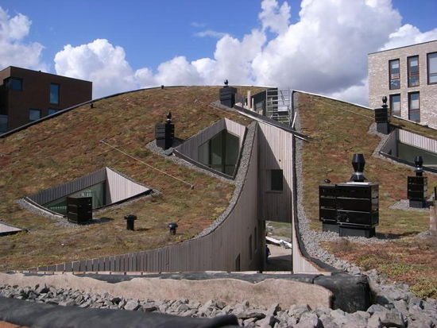

Slide 17
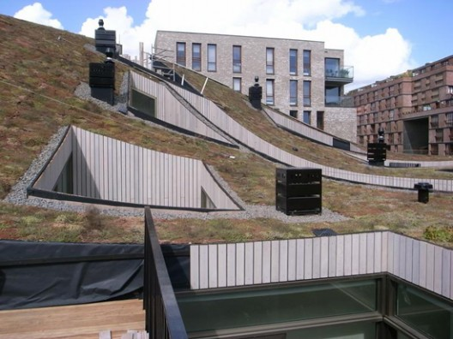

Slide 18
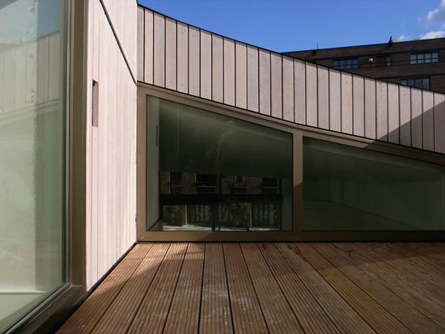

Slide 19
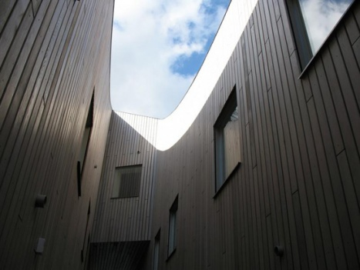

Slide 20
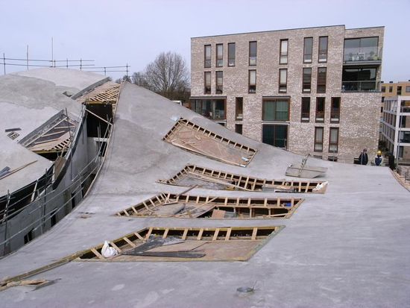

Slide 21
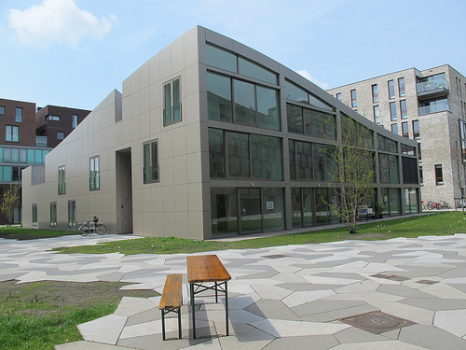

Slide 22
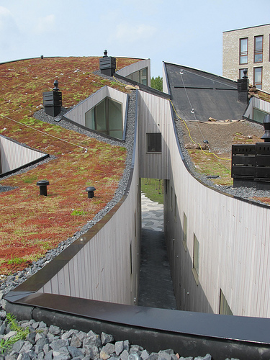

Slide 23
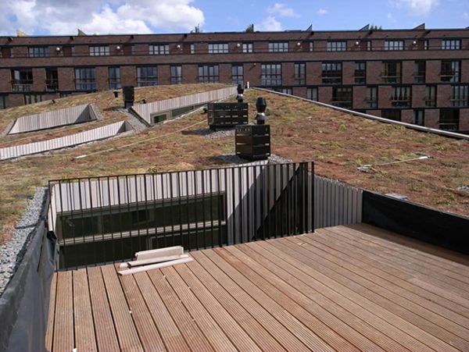

Slide 24
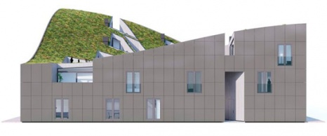
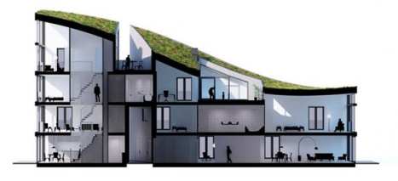

Slide 25
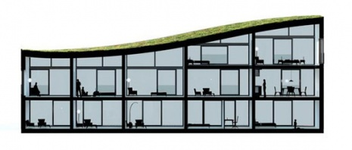
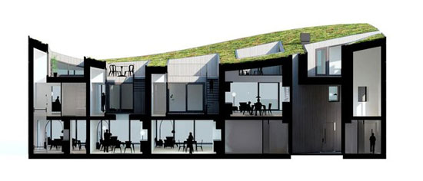

Slide 26
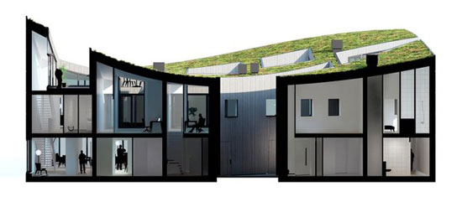
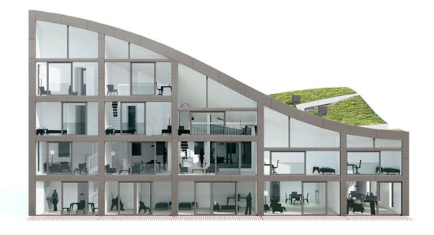

Slide 27
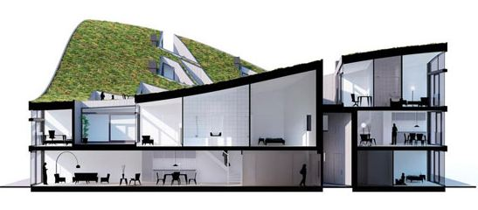

Slide 28
پلان ها

Slide 29
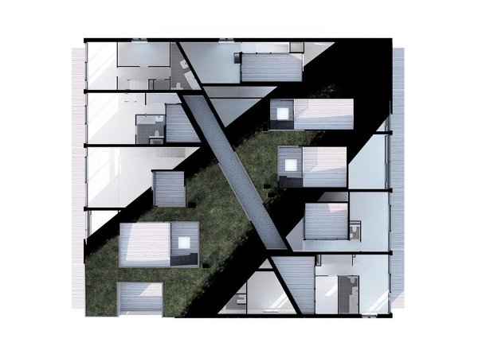

Slide 30
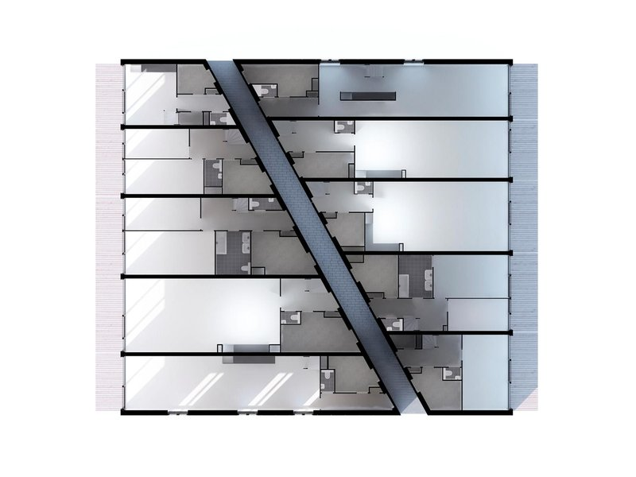

Slide 31
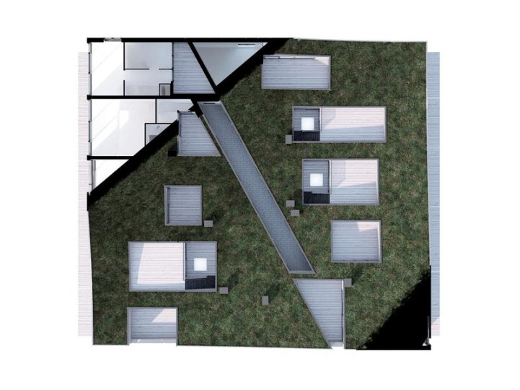

Slide 32
مسائل آبرو ها در پشت بام یا همان زهکشی روی بام اینجا اهمیت زیادی پیدا می کند سیستم تهویه و دودکش ها هم چون بقیه بام ها در اینجا نیز مدنظر هست. این فرم جذابیتی خاصی دارد هنگامی که از سمت بالا به آن دید داشته باشیم.

Slide 33
2.مجتمع مسکونی دراک در شیراز

Slide 35
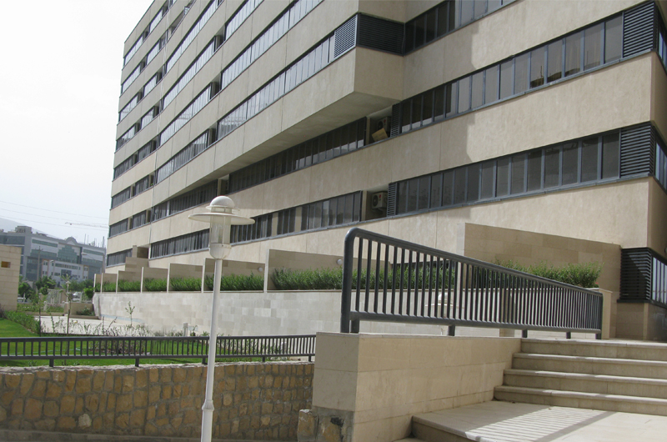

Slide 36
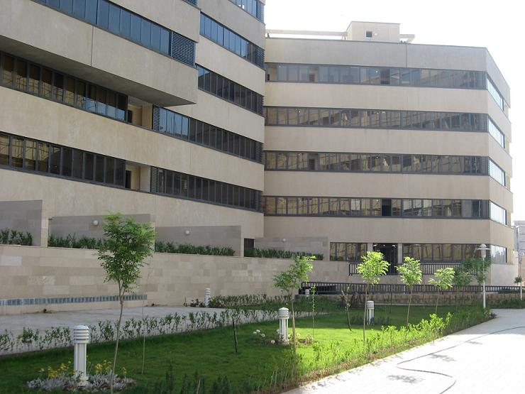

Slide 37
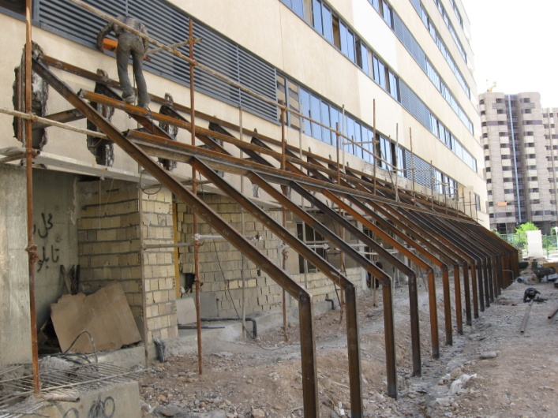

Slide 38
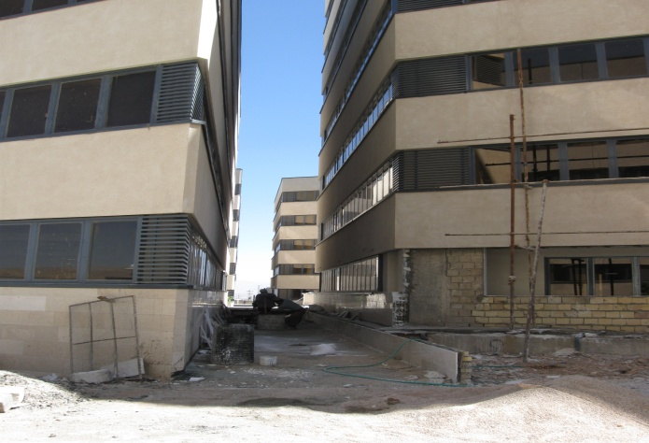

Slide 39
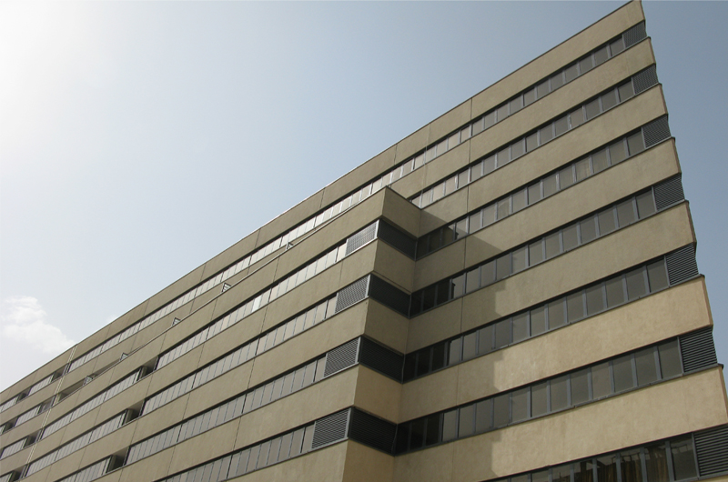

Slide 40
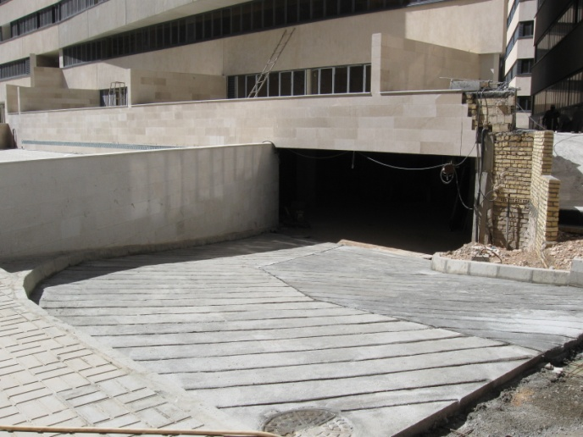

Slide 41
پلان ها

Slide 46
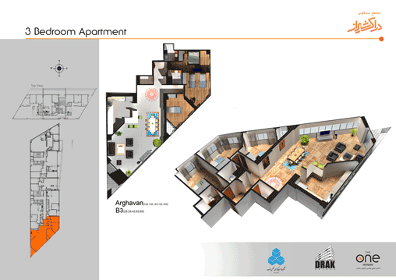

Slide 50
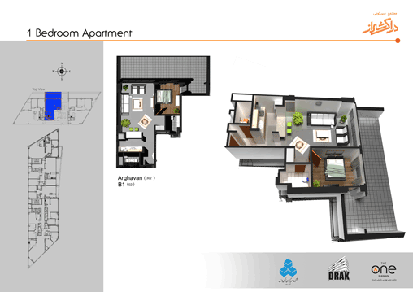

Slide 51
نمایی از داخل مجتمع

Slide 52
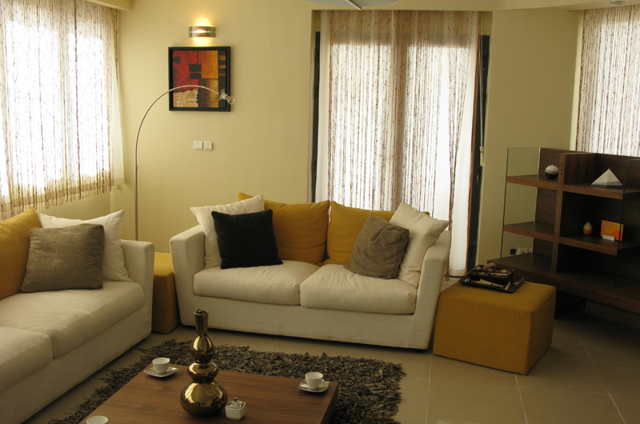

Slide 53
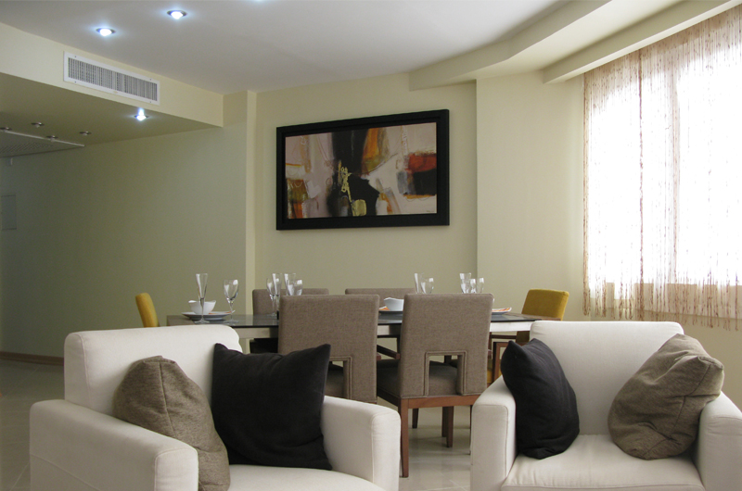

Slide 54
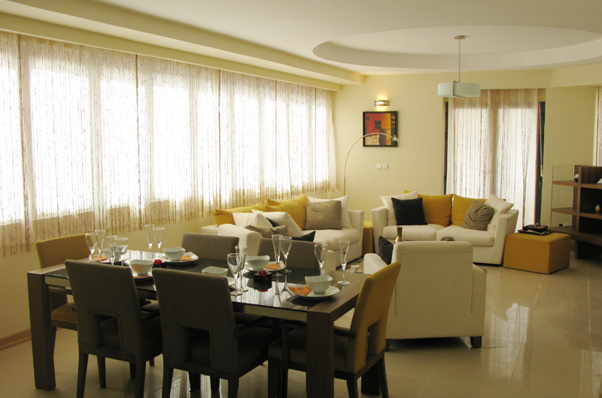

Slide 55
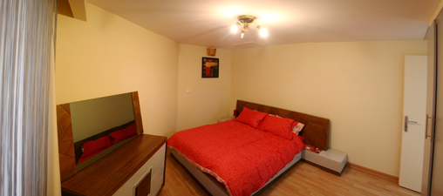
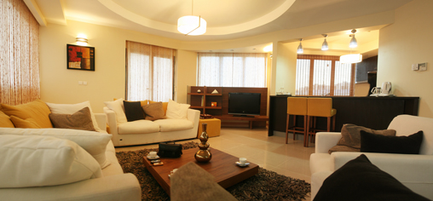

Slide 56
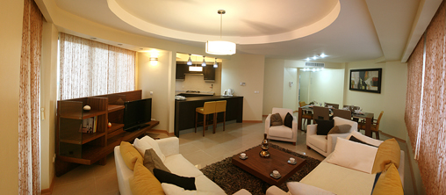

Slide 57
نمایی از پارکینگ و تاسیسات و انبار

Slide 58
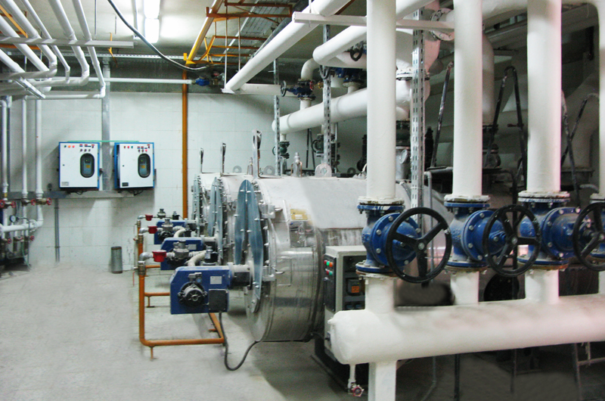

Slide 59
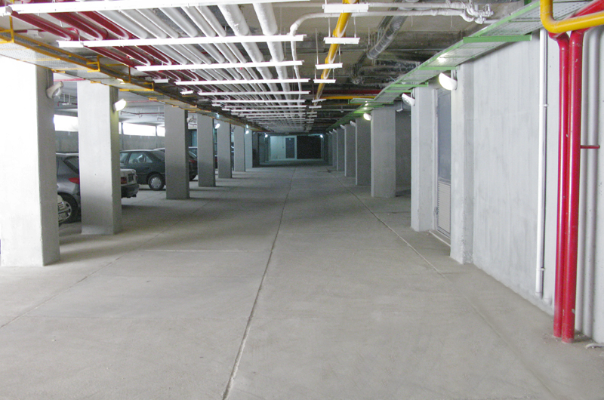

Slide 60
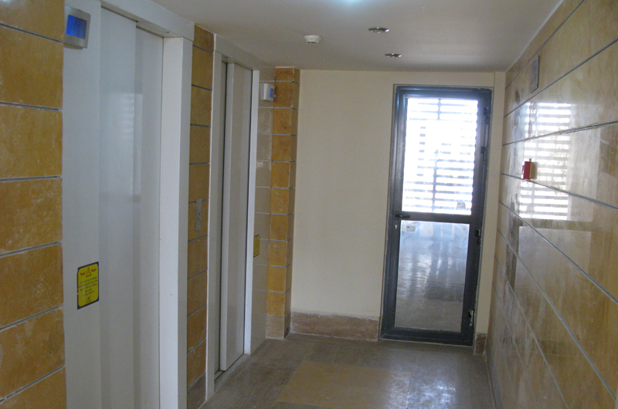

Slide 61
